Slide 1
PROYECTO EMPRESA INVENTARIOS: LAS DELICIAS DE LUZ.
David Montaño Cristiano.
Jefferson Andrés Camacho.
Manuel Simanca Paz.

Slide 2
OBJETIVO GENERAL.

Slide 3
OBJETIVOS ESPECIFICOS.
1.La promoción de una guía practica de herramientas que promuevan e implementen procesos de formación para los inventarios.
2.Disponibilidad, capacidad y acceso para la actualización de la información a personas u objetos que lo requieran, de manera simple y rápida.
3.Pretendemos facilitar de manera practica el manejo de un inventario

Slide 4
PLANTEAMIENTO DEL PROBLEMA.
1.TIEMPO LIMITADO.
El tiempo requerido para que una persona pueda obtener su inventario sin perder mucho tiempo ya que esto puede se tedioso y mas si la persona tiene una labor extensa.

Slide 5
ALCANSE DEL PROYECTO.
1.Expandir este sistema a otras empresas y otras entidades mas reconocidas.
2.Demostrar que este sistema será mas eficaz que los existentes actual mente.

Slide 6
JUSTIFICACION DE PROYECTO.
1.¿Porque se hace?
2.¿Que problemas resuelve?

Slide 7
Justificación del proyecto.
1.El programa de inventarios le sirve a dueños de negocios empresas etc., así mismo asus trabajadores u empleados para llevar el sostenimiento y organización de su negocio o empresa ya que sin el servicio o programa de inventarios puede la empresa o negocio verse en problemas en un futuro.

Slide 8
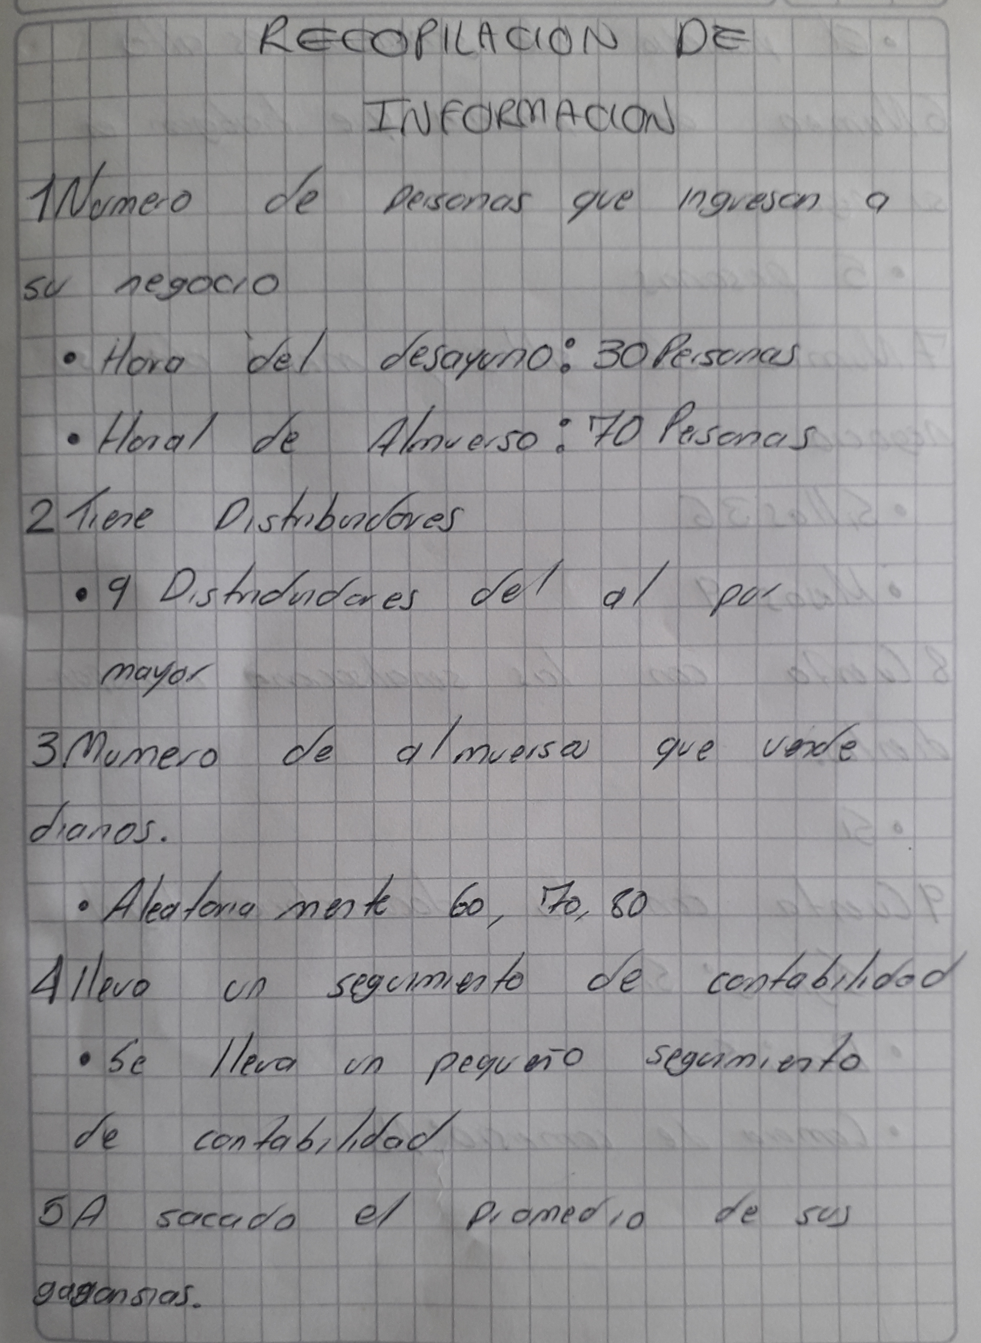
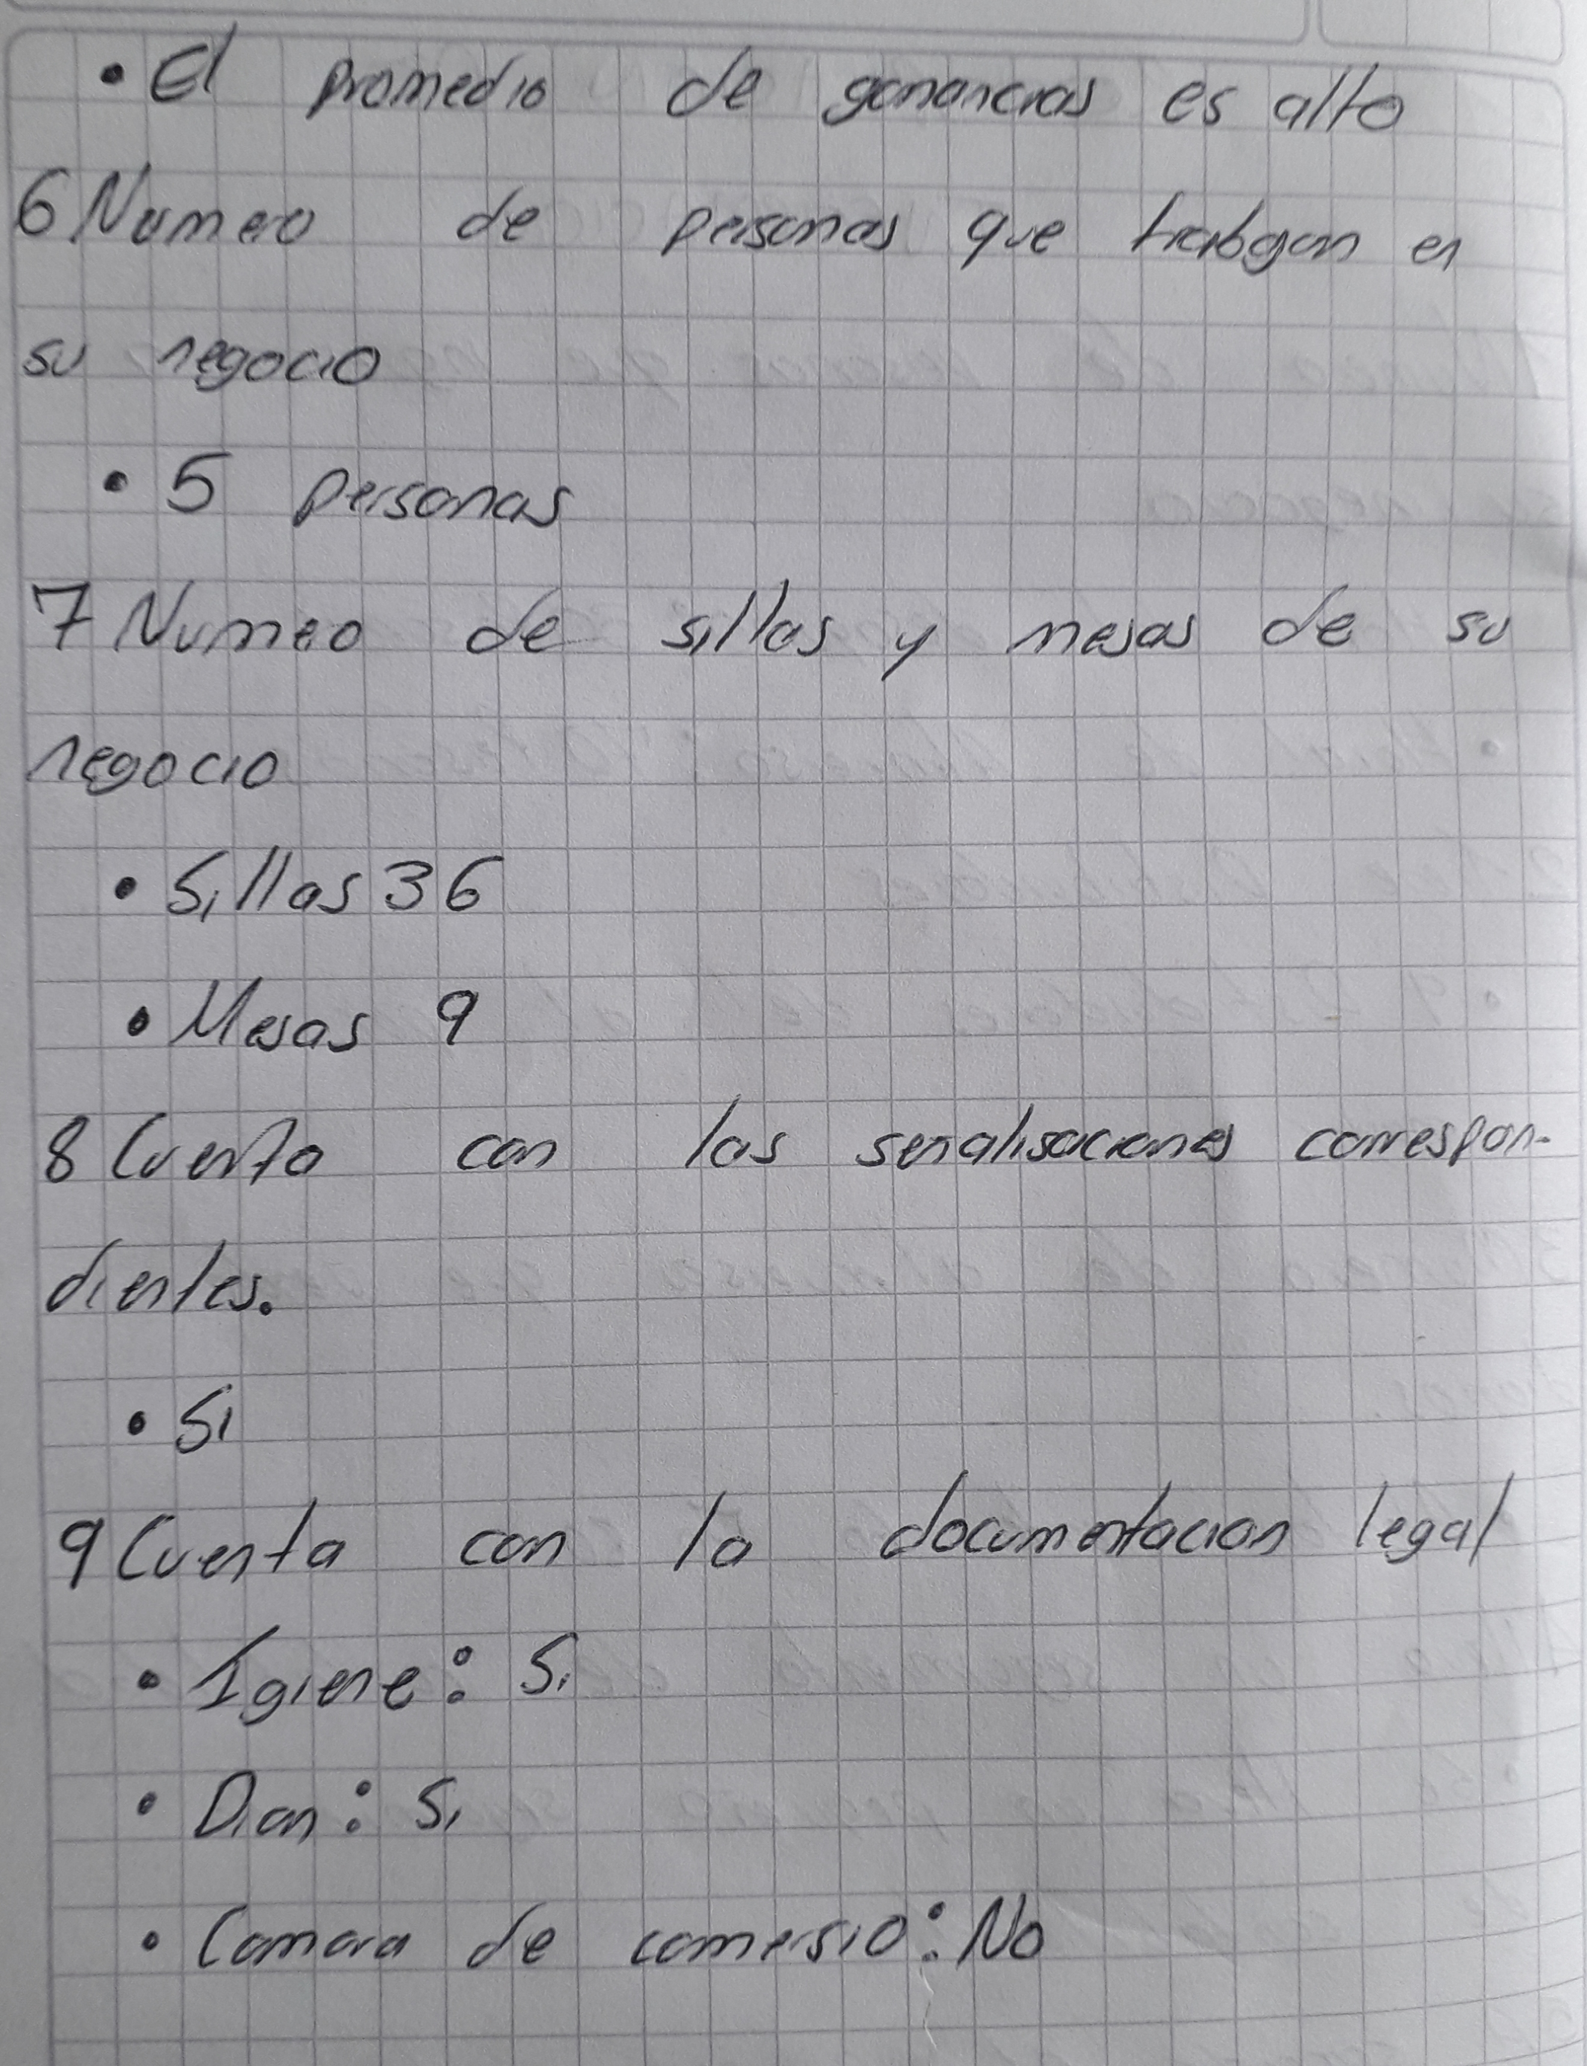
RECOLECION DE INFORMACION.

Slide 9
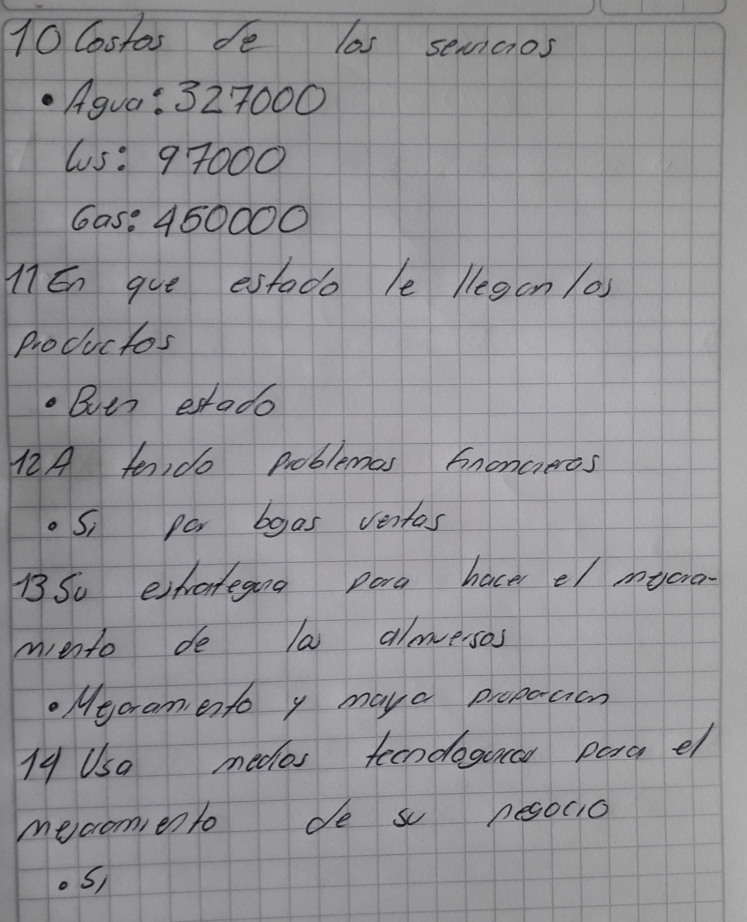
RECOLECION DE INFORMACION.

Slide 10
MAPA DE PROCESOS.

Slide 11
OBJETIVO GENERAL.

